Slide 1
Flertallet av norske journalister har aldri brukt våre to mest sentrale innsynslover.

Slide 2
Har du benyttet den nye offentlighetsloven?
60,3%
39,7%
Nei
Ja

Slide 3
Hvorfor ikke?
60,3%
4,6%: Ikke tid
25,8%: Manglende kunnskap
39,7%
Nei
Ja
69,6%: Irrelevant

Slide 4
Hvor jobber du hovedsakelig?
Bruker ikke loven
Bruker loven
Region-
avis
Lokal-
avis
TV
Magasin

Slide 5
Hvor ofte?
Frilansere benytter offentlighetsloven mindre og sjeldnere enn fast ansatte.
Sjeldnere
Månedlig
Ukentlig

Slide 6
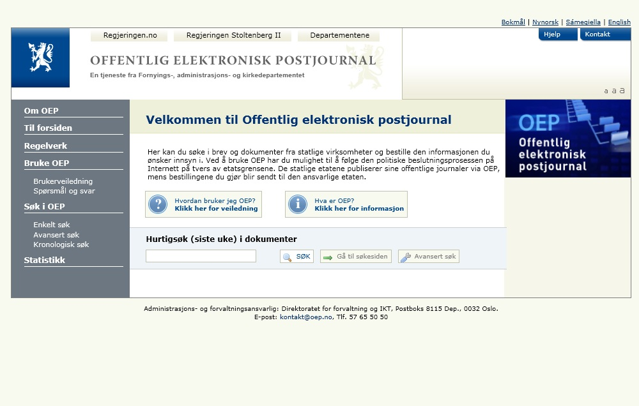
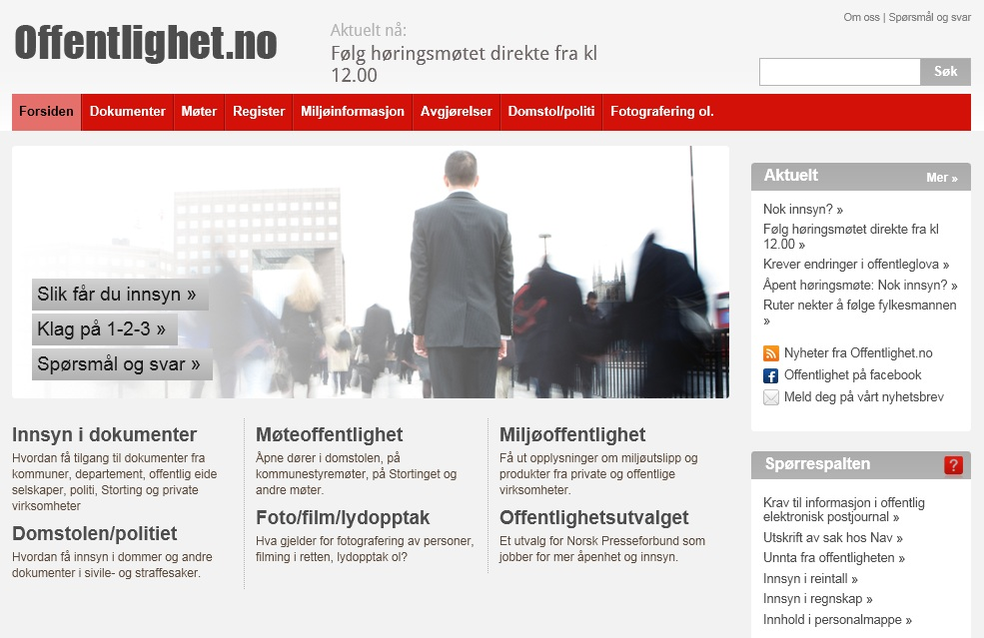
45,6% aldri brukt OEP.
62,6% kjenner ikke til offentlighet.no.
Færre frilansere enn fast ansatte bruker disse nettsidene.

Slide 7
Har du opplevd å få avslag?
71,1%
28,9%

Slide 8
Har du klaget?
Nei
26%
Noen ganger
58,7%
Ja, alltid
15,3%

Slide 9
Hvorfor ikke?
29,8%: Ikke tid
52,1%: Manglende kunnskap
18,1%: Tror ikke klage fungerer

Slide 10
Har du benyttet miljøinformasjonsloven?
96,6%
3,4%

Slide 11
Hvorfor ikke?
96,6%
4,6%: Ikke tid
37,8%: Manglende kunnskap
59,4%: Irrelevant
3,4%

Slide 12
Hvor ofte?
Sjeldnere
Månedlig
Ukentlig

Slide 13
Flertallet av norske journalister har aldri brukt våre to mest sentrale innsynslover.

